Slide 1
Презентация на тему «Мои прадеды»
Ученицы 4 класса школы № 17 г. Казани Снитиной Анастасии

Slide 2
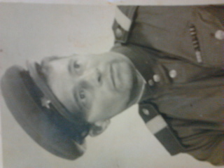
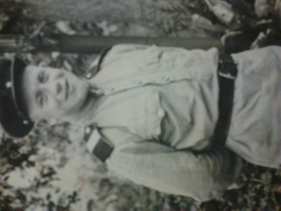
Мои прадеды

Slide 3
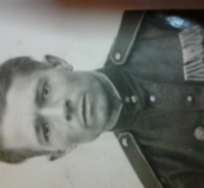
Мой прадед Ермолаев Степан Александрович родился 25 мая 1925 года в поселке Кукушкино города Казани. Окончил школу №17.

Slide 4
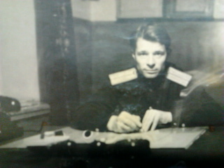
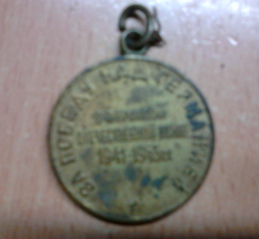
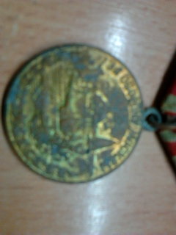
С 1941 по 1945 годы участвовал в Великой Отечественной войне.
Был награжден орденами «За победу над Германией» ,«За оборону Москвы» и другими.

Slide 5
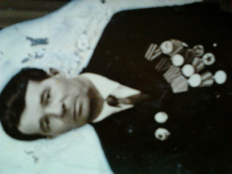
После войны служил в милиции и в звании старшего лейтенанта в 1961 году ушел на пенсию. За хорошую службу был награжден медалями. С 1966 года работал Председателем уличного комитета поселка Кукушкино. Умер в 1971 году.

Slide 6
Другой мой прадед Борисов Анатолий Николаевич родился 8 мая 1916 года в Петрограде (современный Санкт-Петербург).

Slide 7
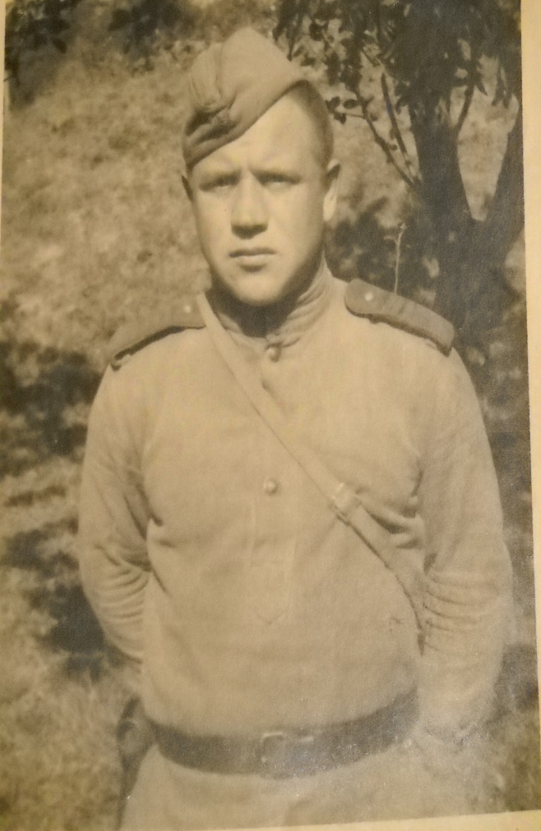
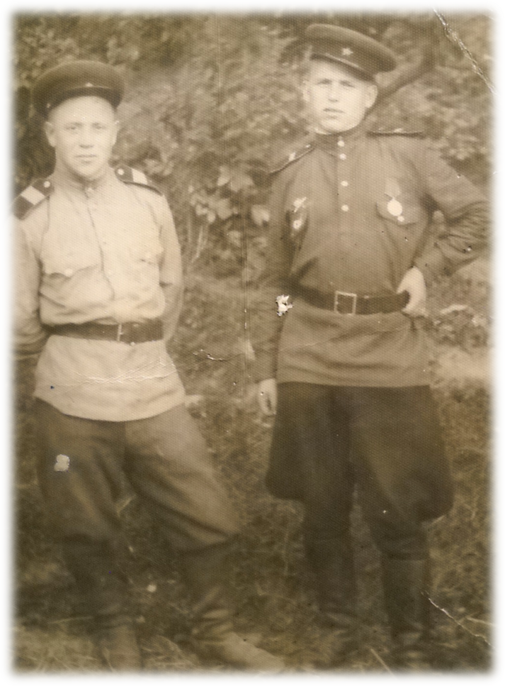
Участвовал в Великой Отечественной войне с 1941 по 1945 годы . Всю войну прошел в звании старшего сержанта в разведке.

Slide 8
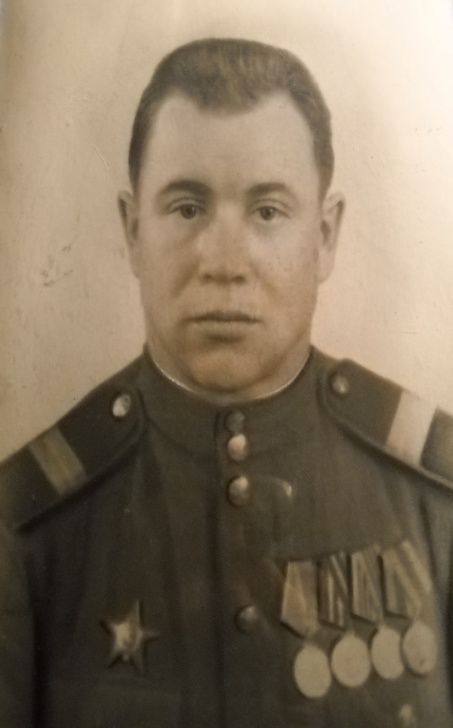
Был награжден орденами и медалями за боевые заслуги.
Умер в 1950 году от тяжких последствий ранений.

